Slide 1
DERS 3
1) Kadında Cinsel İşlevin Fizyolojisi ve Cinsel Yanıt Döngüsü
2) Erkekte Cinsel İşlev Fizyolojisi ve Cinsel Yanıt Döngüsü

Slide 2
Kadında ve Erkekte Cinsel İşlevin
Fizyolojisi ve Cinsel Yanıt Döngüsü

Slide 3
Kadında Cinsel İşlevin Fizyolojisi ve Cinsel Yanıt Döngüsü
a) Uyarılma evresi
b) Plato evresi
c) Orgazm evresi
d) Çözülme evresi

Slide 4
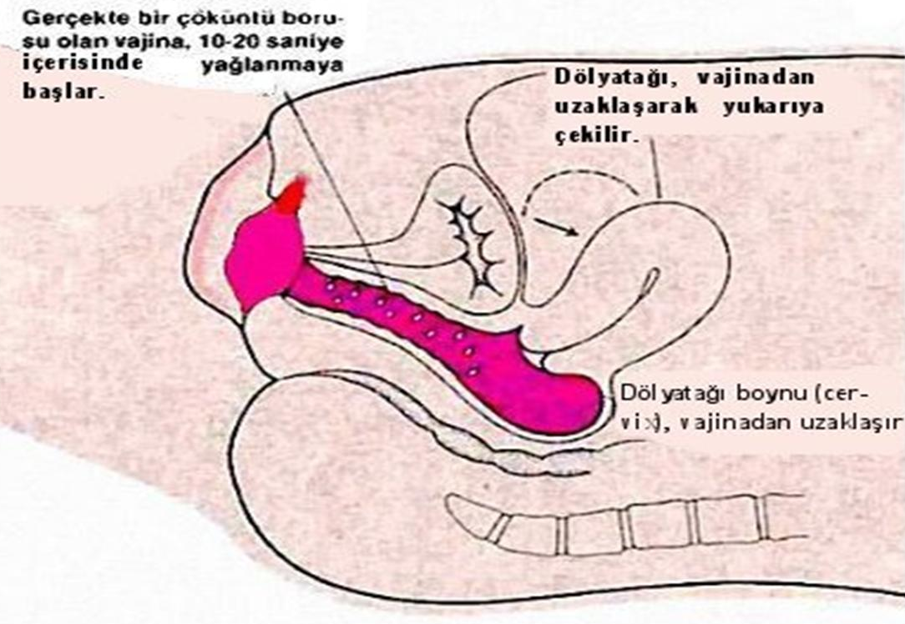
Kadında Cinsel İşlevin Fizyolojisi ve Cinsel Yanıt Döngüsü
a) Uyarılma evresi: Bu evrede cinsel organlara kan akışında artma ve buna bağlı olarak ıslanma, kabarma gibi değişikliklerle memelerde büyüme ve meme uçlarında dikleşme ortaya çıkar.
uterus

Slide 5
Kadında Cinsel İşlevin Fizyolojisi ve Cinsel Yanıt Döngüsü
b) Plato evresi: Cinsel uyarının sürmesiyle birlikte cinsel heyecan giderek artar ve plato evresine girilir.
Memelerdeki büyüme en ileri seviyeye ulaşmıştır.
Cinsel organlardaki yerel kanlanma artışının yanında genel olarak kan dolaşımı hızlanır. Göbek etrafında başlayan kızartılar memeye daha sonra da kollar, kalça ve sırta doğru yayılır.
Plato evresinin sonlarına doğru kaslardaki gerilim, hızlı nefes alıp verme, kalbin hızlı çarpması, kan basıncında artma belirginleşir ve anüsü çevreleyen kaslarla kalça kaslarında kasılmalar gözlenir.

Slide 6
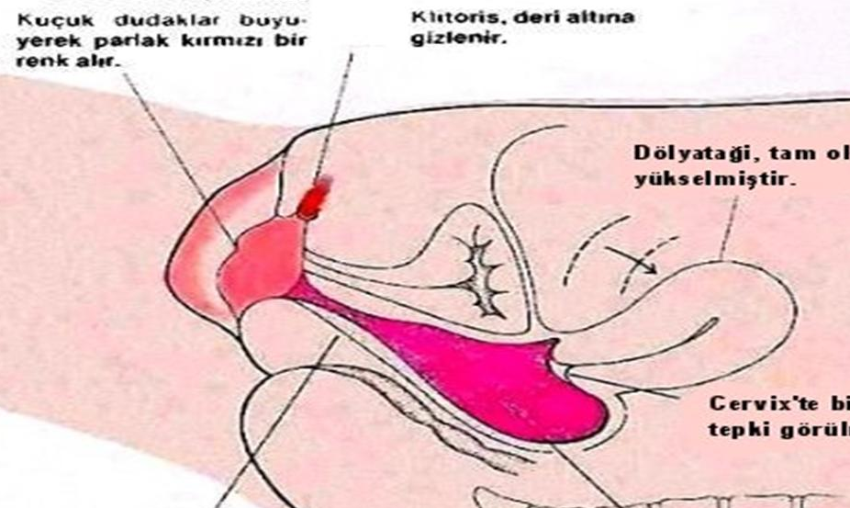
Kadında Cinsel İşlevin Fizyolojisi ve Cinsel Yanıt Döngüsü
b) Plato evresi:

Slide 7
Kadında Cinsel İşlevin Fizyolojisi ve Cinsel Yanıt Döngüsü
c) Orgazm evresi: Evreler arasında süre açısından en kısa ancak cinsel haz açısından en yoğun olanıdır.
Orgazm sırasında vajinanın dış 1/3 lük kısmındaki kaslarında ritmik kasılmalar meydana gelir. Bu kasılmaların şiddeti ve sayısı kişiden kişiye oldukça değişkendir. Genellikle 3- 5 bazen 10-15 defa kasılma olur.
Başlangıçta çok güçlü ve kısa aralıklarla olan bu kasılmaların, gittikçe şiddeti ve aralık süresi uzar. Plato evresinin sonuna doğru belirginleşen kaslardaki gerilim, hızlı nefes alıp verme, kalbin hızlı çarpması, kan basıncında artma orgazm boyunca da sürer.

Slide 8
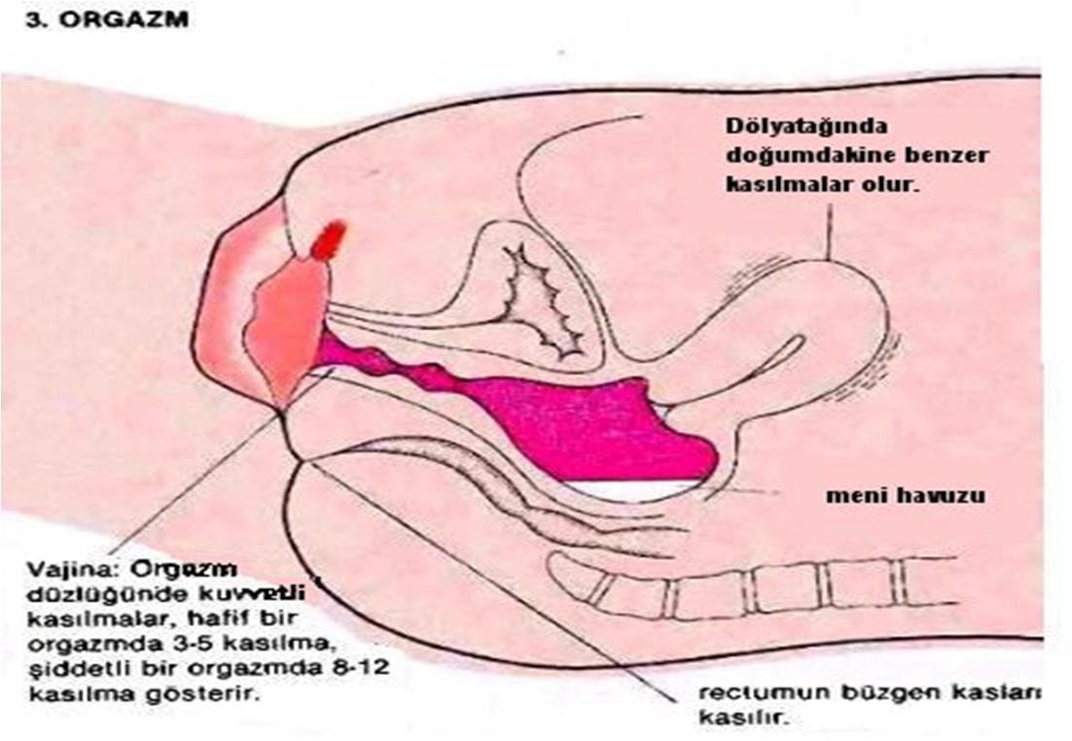
Kadında Cinsel İşlevin Fizyolojisi ve Cinsel Yanıt Döngüsü
c) Orgazm evresi:

Slide 9
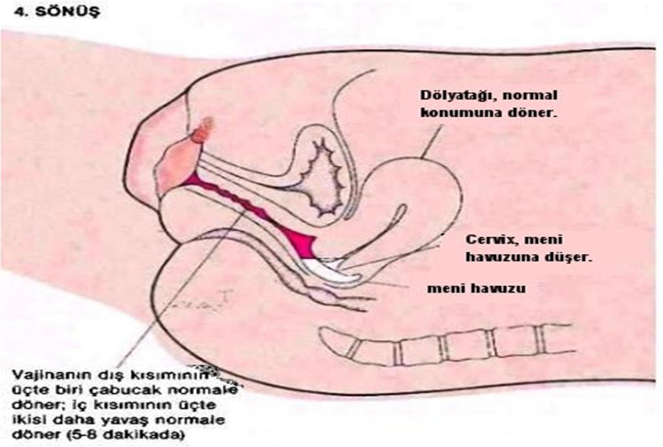
Kadında Cinsel İşlevin Fizyolojisi ve Cinsel Yanıt Döngüsü
d) Çözülme evresi: Genital organlarda oluşmuş fizyolojik değişikliklerin aynı sırayı takip ederek uyarı öncesi durumadönmesi, gevşeme dönemi.

Slide 11
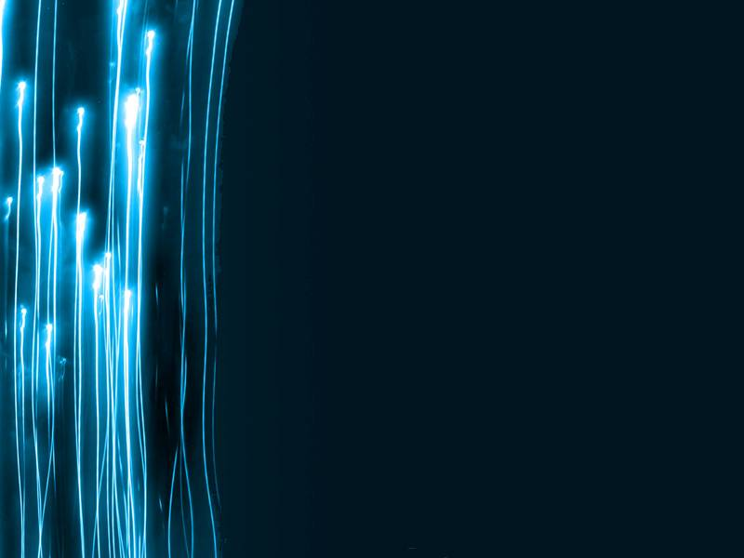
Erkekte Cinsel İşlev
Fizyolojisi ve Cinsel
Yanıt Döngüsü

Slide 12
Erkekte Cinsel İşlev Fizyolojisi ve Cinsel
Yanıt Döngüsü
a) Uyarılma evresi
b) Plato evresi
c) Orgazm evresi
d) Çözülme evresi
e) Yanıtsız evre

Slide 13
Erkekte Cinsel İşlev Fizyolojisi ve Cinsel Yanıt Döngüsü
Uyarılma evresi: Erkekte asıl olarak dış genital organlar cinsel uyarıya belirgin duyarlılığa sahiptir. Peniste ereksiyon sağlandıktan sonra, uyarılma sürerse ereksiyon uzun süre devam edebilir.
Ancak uyarılma ve plato evreleri boyunca, cinsel uyarı sürüyor olsa bile, dış etkenlerde ortaya çıkan bir değişiklik ya da psikolojik gerginlik ereksiyonu kısmen ya da tamamen kaldırabilir.
Cinsel uyarı devam ederse ereksiyon tekrar sağlanabilir. Çoğu erkekte ereksiyon halindeki penisin uzunluğu 12.5-17.5 cm arasındadır.

Slide 14
Erkekte Cinsel İşlev Fizyolojisi ve Cinsel Yanıt Döngüsü
b) Plato Evresi: Cinsel uyarının çok arttığı orgazm öncesi dönemde renksiz bir sıvı gelir.
Kadınlarda olduğu gibi erkeklerde de cinsel organlardaki kanlanma artışının yanında vücudun genelinde de kan akım hızında artış olur.
Bu evrenin süresi kişiler arasında hatta aynı kişide değişik zamanlarda oldukça değişkendir. Erken boşalması olan erkeklerde aşırı kısadır.

Slide 15
Erkekte Cinsel İşlev Fizyolojisi ve Cinsel Yanıt Döngüsü
c) Orgazm evresi: Bu evrede ejakulasyon gerçekleşir. Orgazm evresi boyunca testis derisi ve testislerde plato evresinde oluşan değişikliklere ek başka bir şey gözlenmez.

Slide 16
Erkekte Cinsel İşlev Fizyolojisi ve Cinsel Yanıt Döngüsü
d) Çözülme evresi: Kadınlarda olduğu gibi bu evrede, genital organlarda oluşmuş fizyolojik değişikliklerin aynı sırayı takip ederek uyarı öncesi duruma dönmesi gerçekleşir, gevşeme yaşanır.

Slide 17
Erkekte Cinsel İşlev Fizyolojisi ve Cinsel Yanıt Döngüsü
e) Yanıtsız evre: Bu evre sadece erkeklerde vardır. Orgazmdan sonra erkekler yeniden cinsel olarak uyarılmaları için kişisel farklılıklar gösterebilen ve yaşla paralel olarak artan bir süreye gereksinim duyarlar

Slide 18
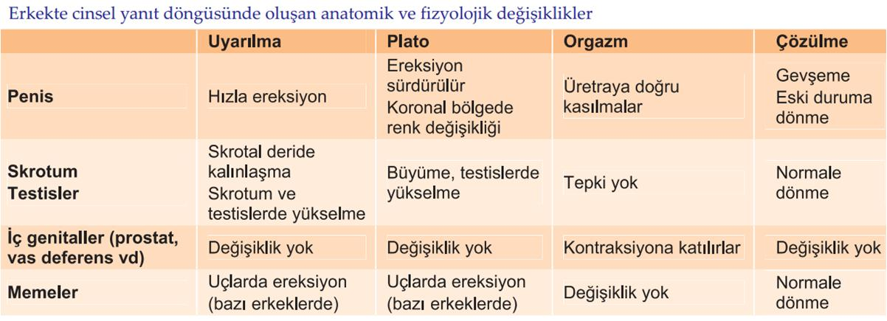

Slide 19
